Slide 1
МИНИСТЕРСТВО ОБРАЗОВАНИЯ РЕСПУБЛИКИ БЕЛАРУСЬ
БЕЛОРУССКИЙ ГОСУДАРСТВЕННЫЙ УНИВЕРСИТЕТ
МЕХАНИКО МАТЕМАТИЧЕСКИЙ ФАКУЛЬТЕТ
Кафедра веб-технологий и компьютерного моделирования
РАЗРАБОТКА МОБИЛЬНОГО ПРИЛОЖЕНИЯ ДЛЯ ОБРАБОТКИ ИЗОБРАЖЕНИЙ
Курсовая работа
Евсей Ирины Сергеевны
студентки 3 курса, специальность
«математика и информационные
технологии (направление
математическое и программное
обеспечение мобильных устройств)»
Научный руководитель:
А. С. Девицын
Минск, 2018

Slide 2
Цели проекта
изучить и углубить знания в технологиях программирования под ОС Android
разобрать внутреннее состояние и жизненный цикл приложений, запускаемых на Android
изучить новые паттерны проектирования приложений
спроектировать и разработать качественный пользовательский опыт и интерфейс, используя современные графические библиотеки и инструменты
разработать высококачественное и практичное приложение для ОС Android
изучить работу с библиотеками и применить их в проекте
проанализировать, изучить и применить алгоритмы для работы с изображениями

Slide 3
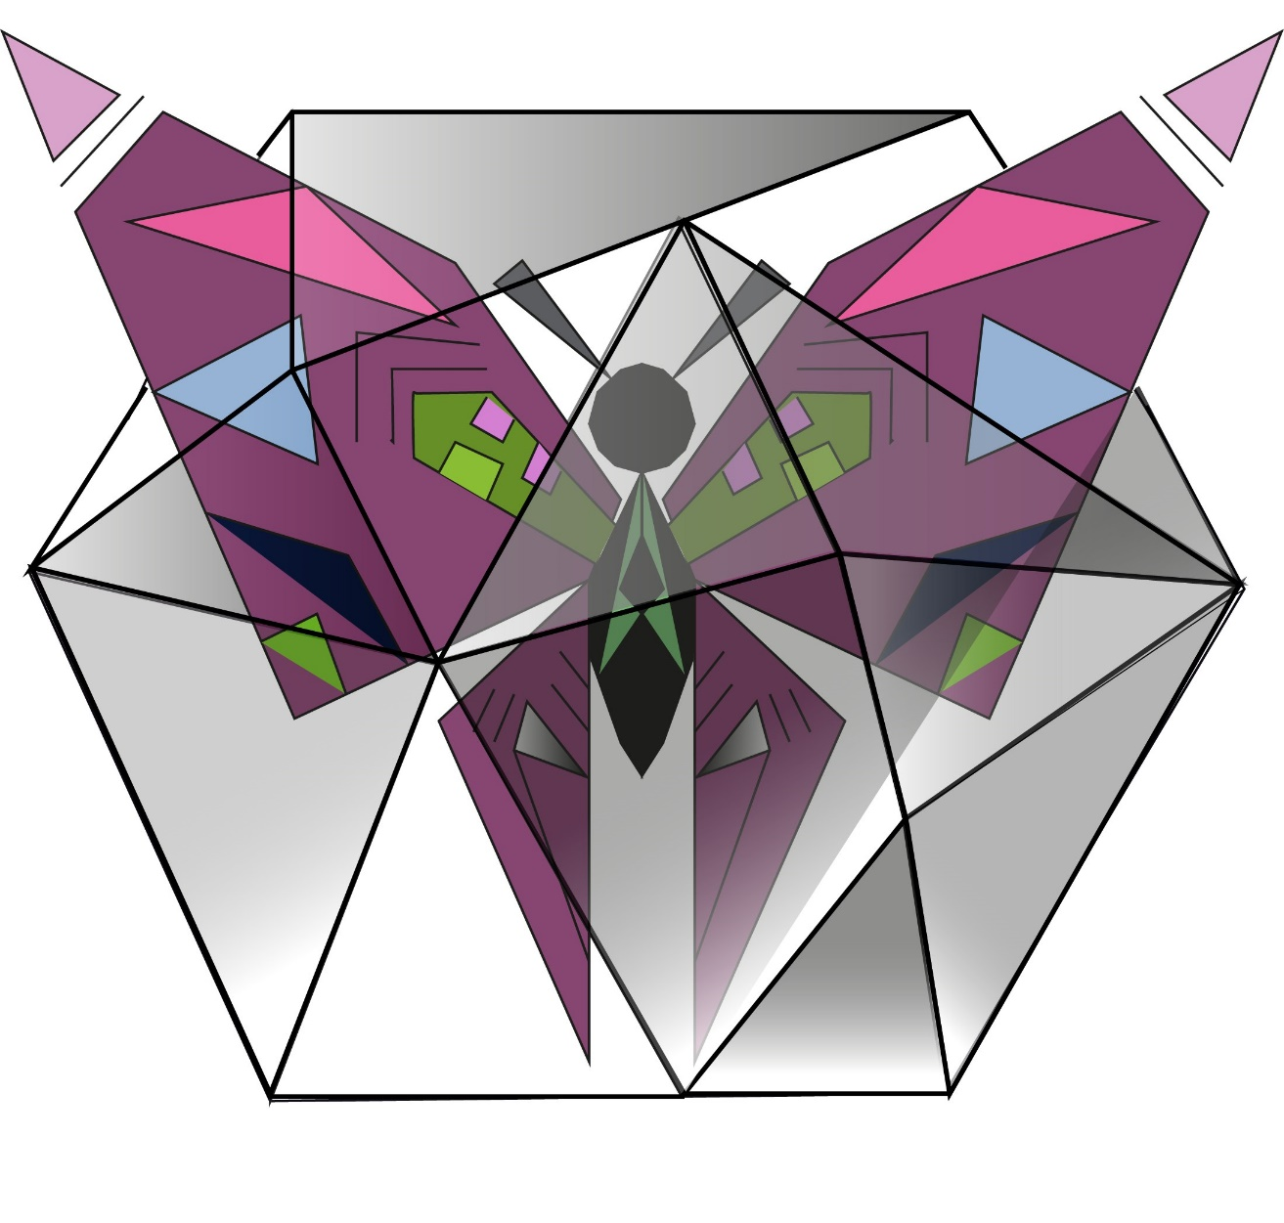
ImageMaker v 2.0

Slide 4
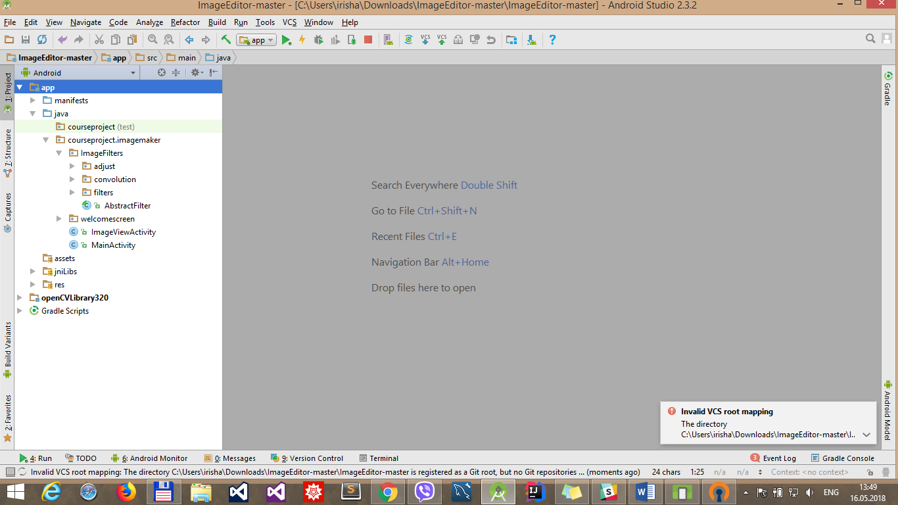
Архитектура проекта

Slide 5
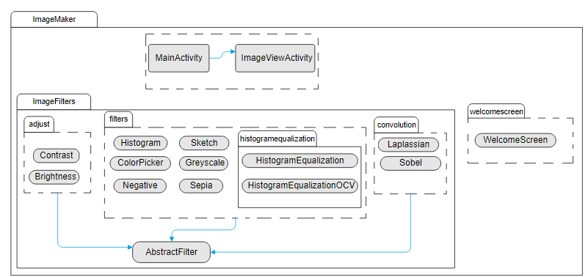
Диаграмма классов

Slide 6
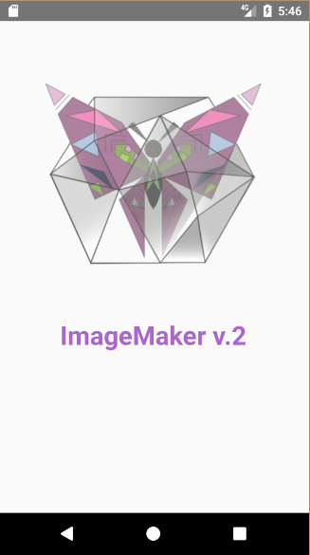
Окно приветствия после запуска приложения

Slide 7
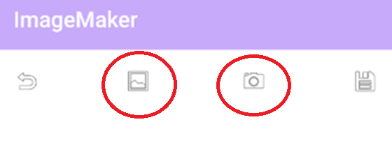
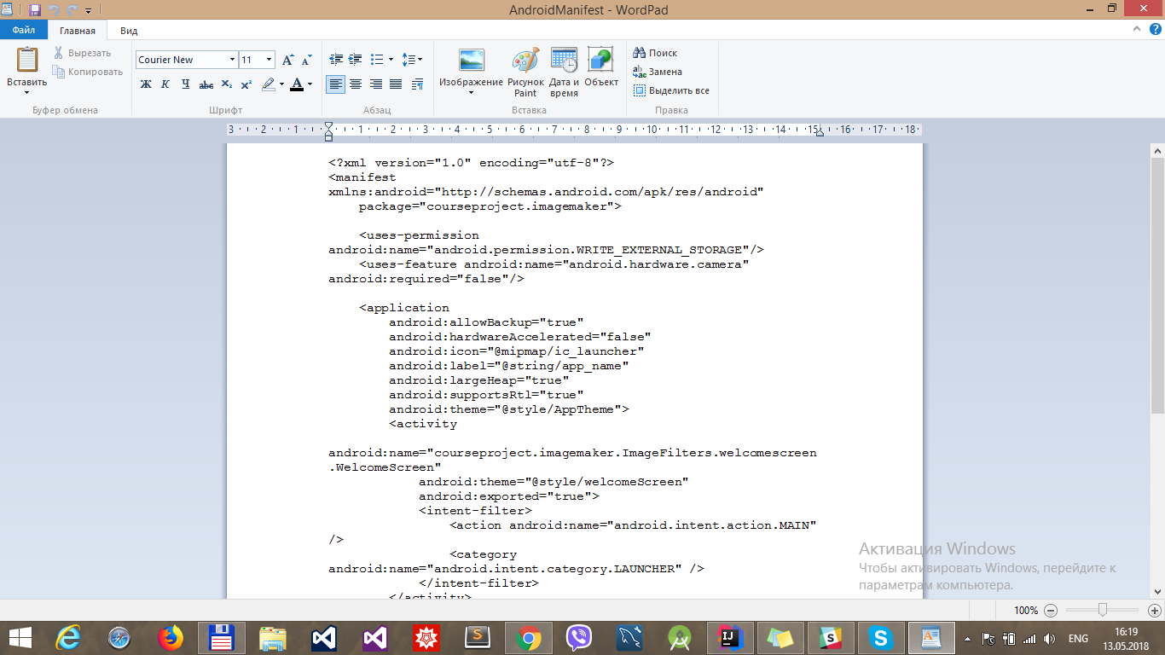
Верхнее меню: Способы для открытия изображения

Slide 8
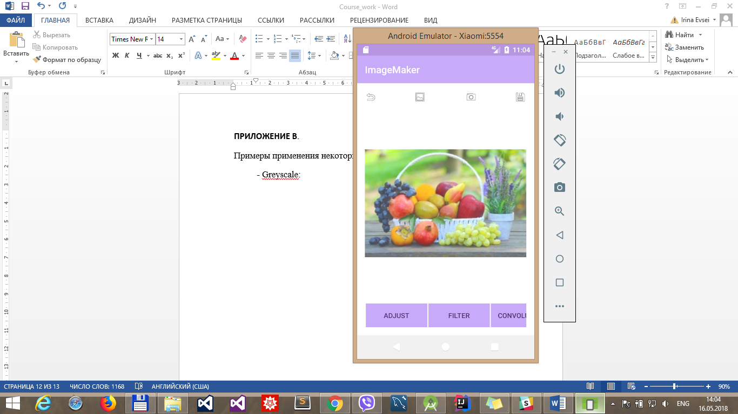
Пример открытого изображения

Slide 9
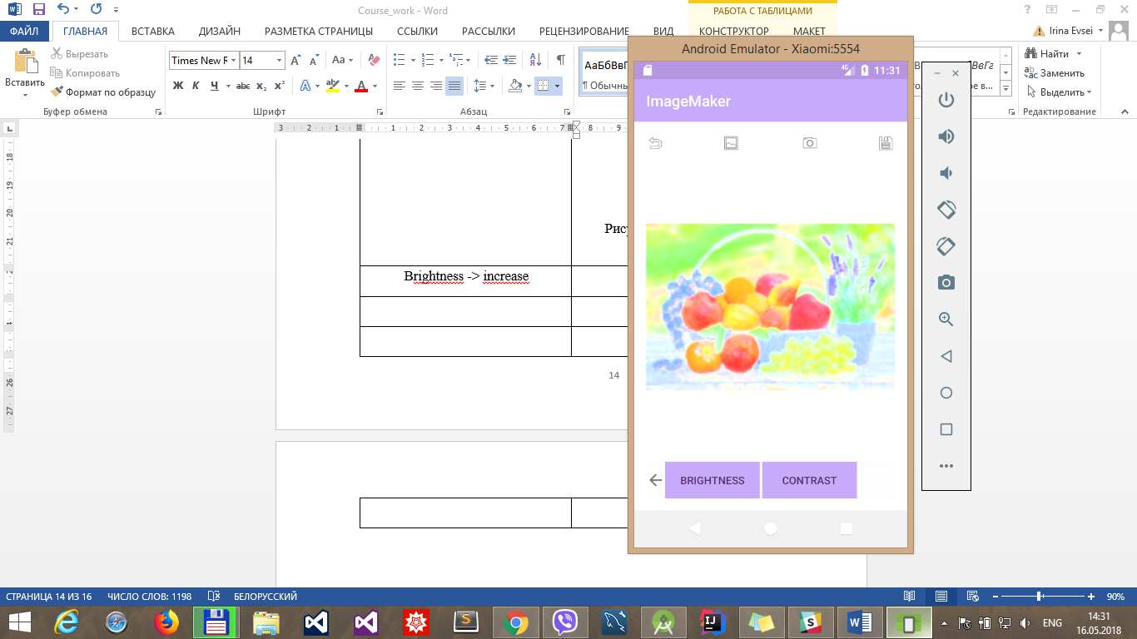
Изменение яркости изображения

Slide 10
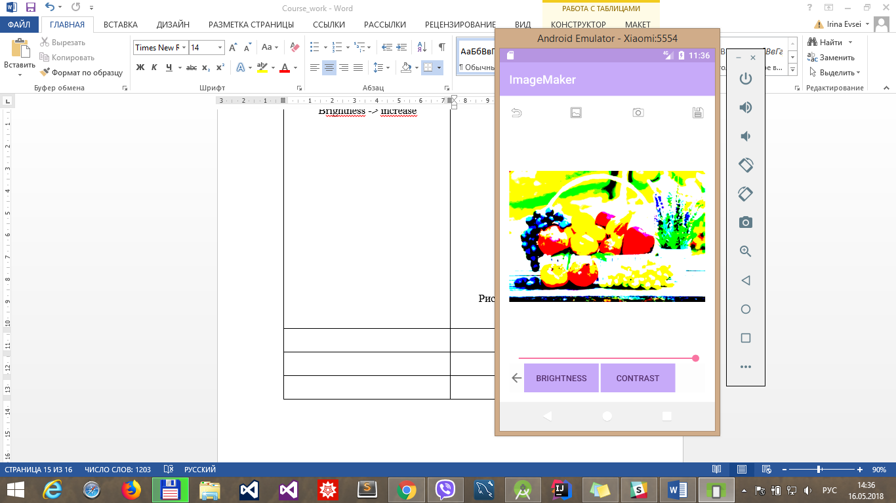
Изменение контрастности изображения

Slide 11
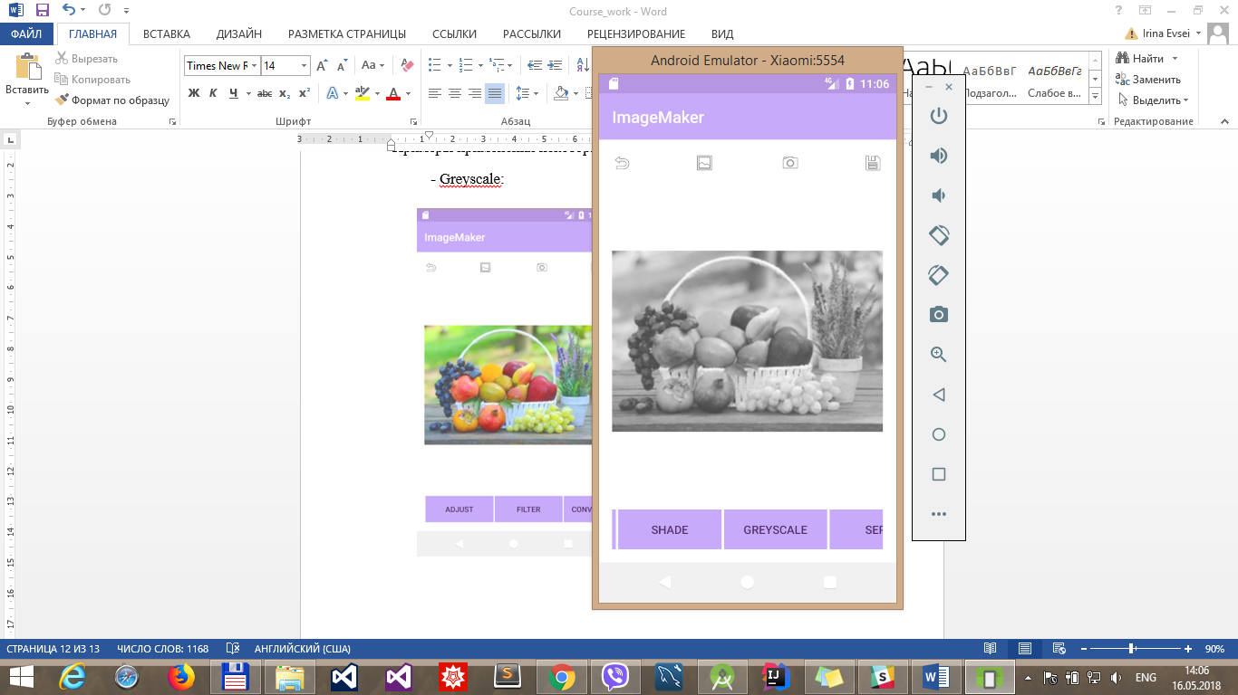
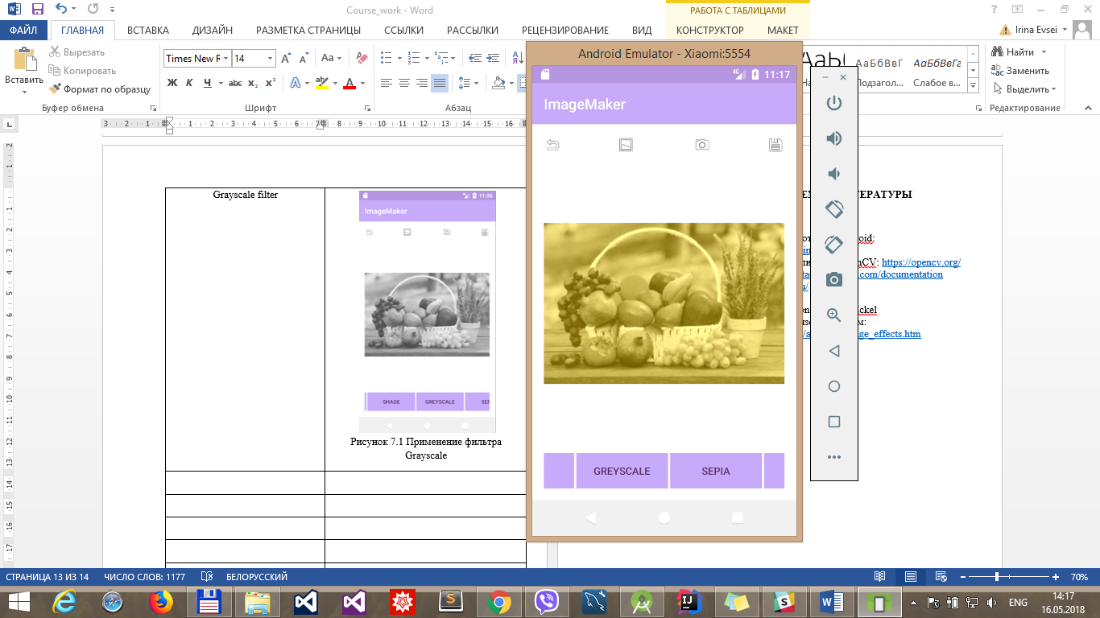
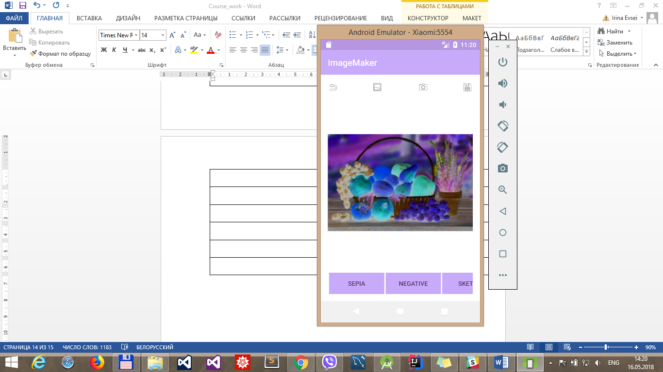
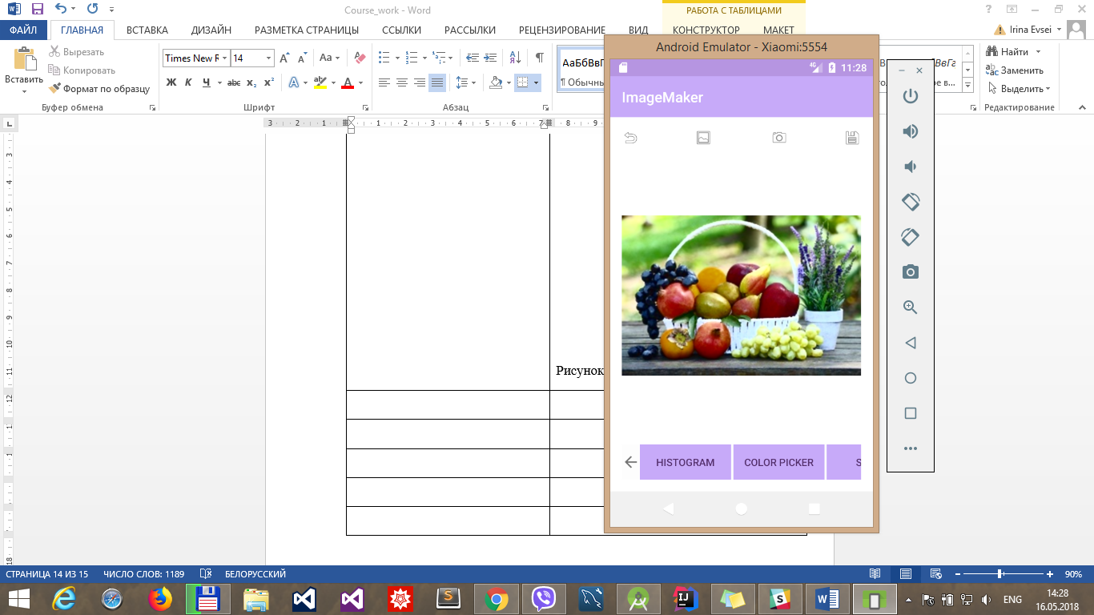
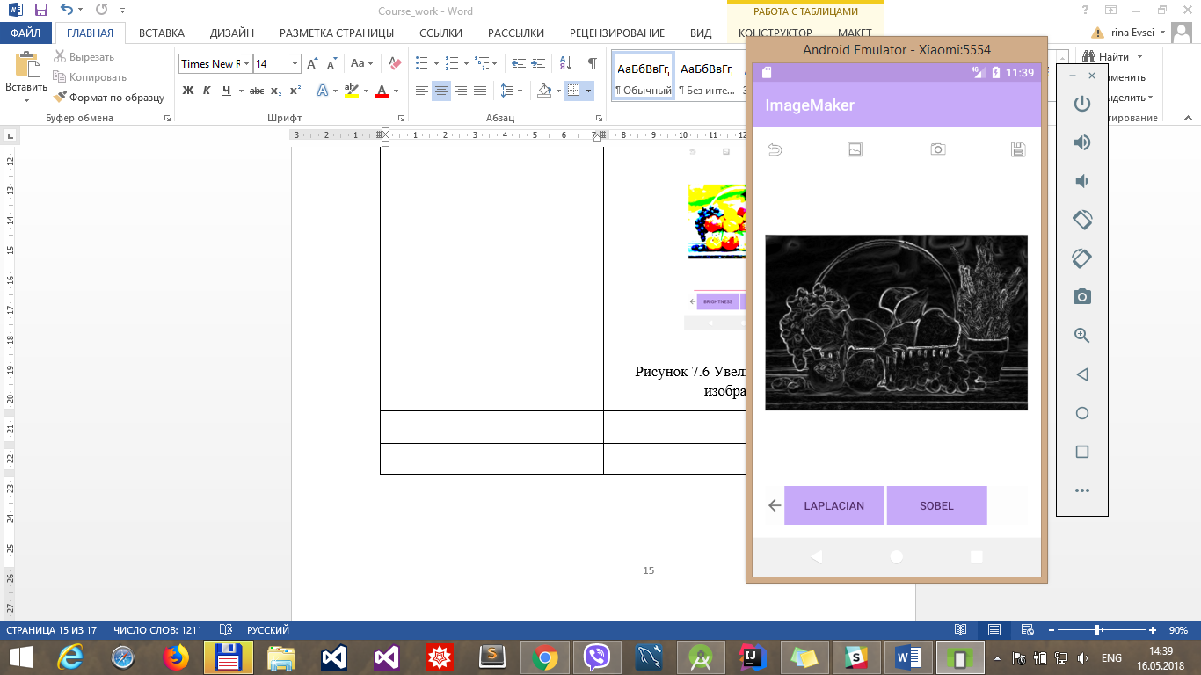
Возможные фильтры

Slide 12
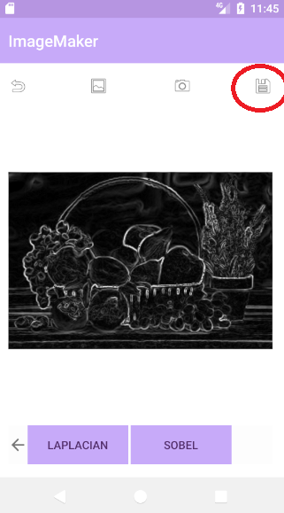
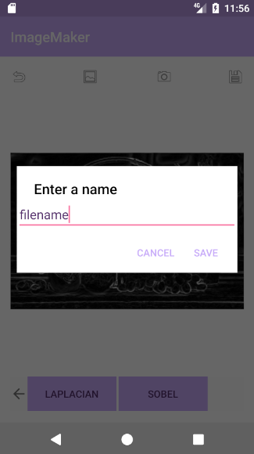
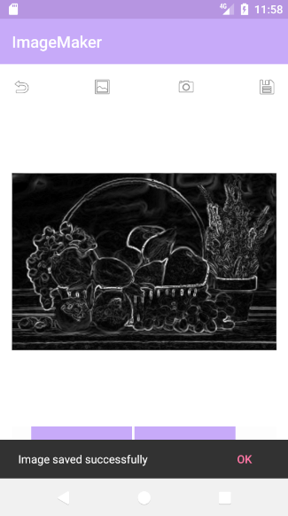
Сохранение обработанного изображения

Slide 13
Спасибо за внимание!

